Slide 1
ДАН ЗДРАВЕ ХРАНЕ
Драгана ДИМИТРИЈЕВИЋ
Душица ВИТОРОВИЋ
Милица САВИЋ
Александра МАРКОВИЋ
ОШ “Васа Пелагић” Падеж - Крвавица

Slide 2
Дан здраве хране
Манифестација “Дан здраве хране” је одржана
9. октобра 2015. године у Дому културе у Крвавици

Slide 3
Дан здраве хране
Школа “Васа Пелагић” учествује у обележавању
Дана здраве хране већ 15 година,
од самог почетка манифестације коју је покренуо
Завод за јавно здравље Крушевац.
По трећи пут ове године
домаћин је било издвојено одељење у Крвавици.

Slide 4
Циљ манифестације
Развијање позитивних навика у исхрани код ученика и родитеља;
Развијање свести о значају здраве исхране;
Развијање правилног односа према очувању здравља;

Slide 5
Организатори и учесници:
Ученици од 1. до 4. разреда,
Полазници вртића,
Родитељи,
Мештани Крвавице,
Завод за јавно здравље Крушевац,
КУД “Чарапанка” из Крвавице,
Радници школе у Крвавици;

Slide 6
Активности:
Изложба јесењих плодова,
Изложба народних рукотворина,
Приредба,
Дегустација изложене здраве хране;

Slide 7
Јелена и Александра дочекују госте

Slide 8
ИЗЛОЖБА

Slide 9
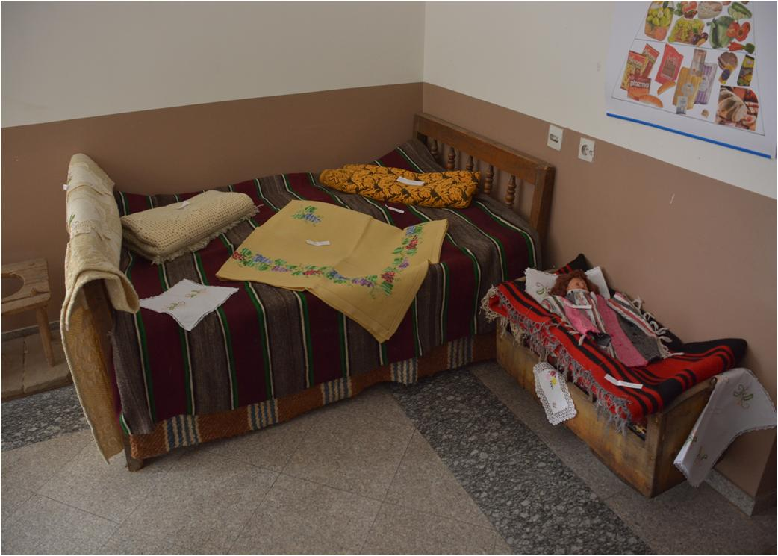
Изложба

Slide 10
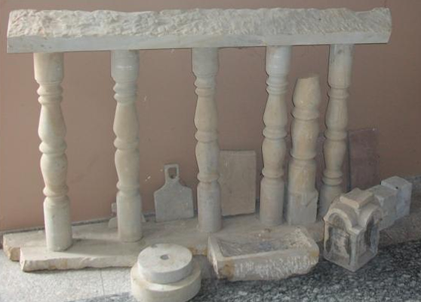
Изложба

Slide 11
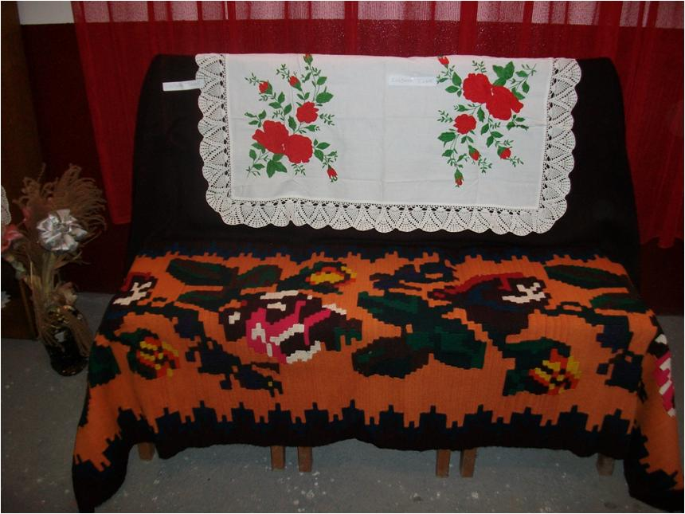
Изложба

Slide 12
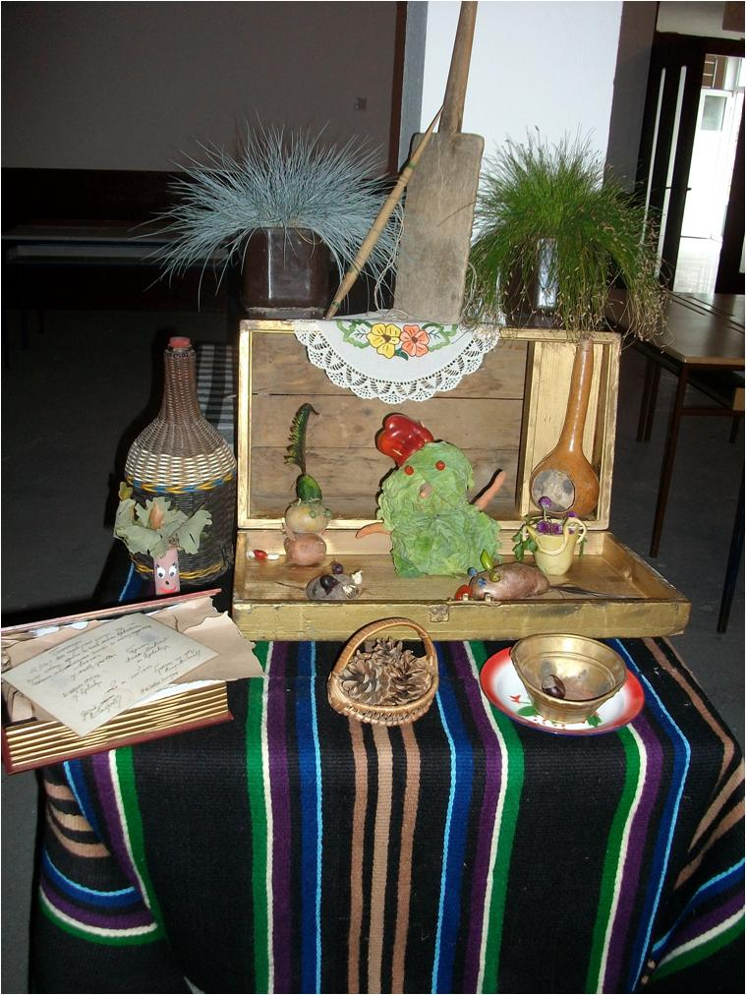
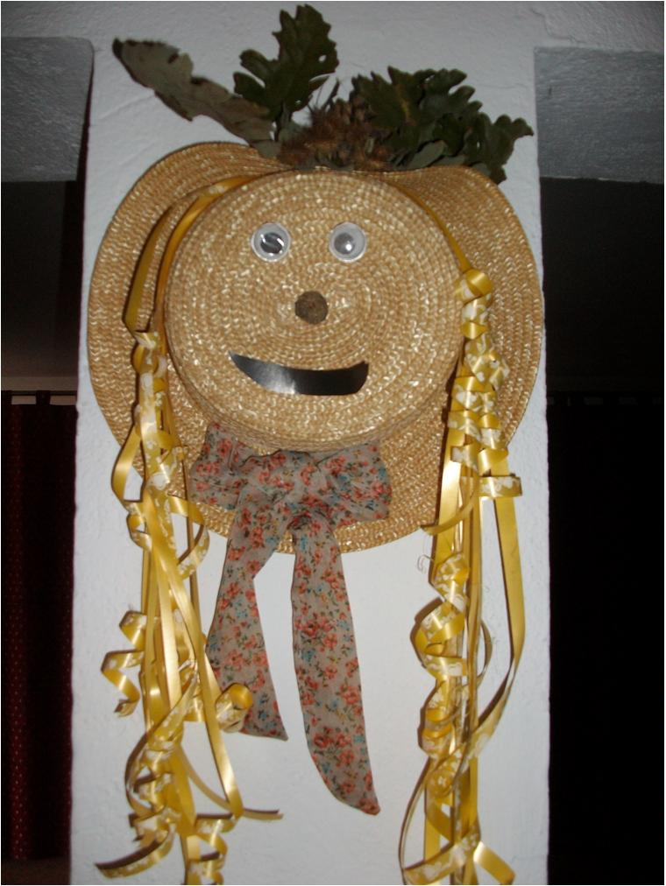
Изложба

Slide 13
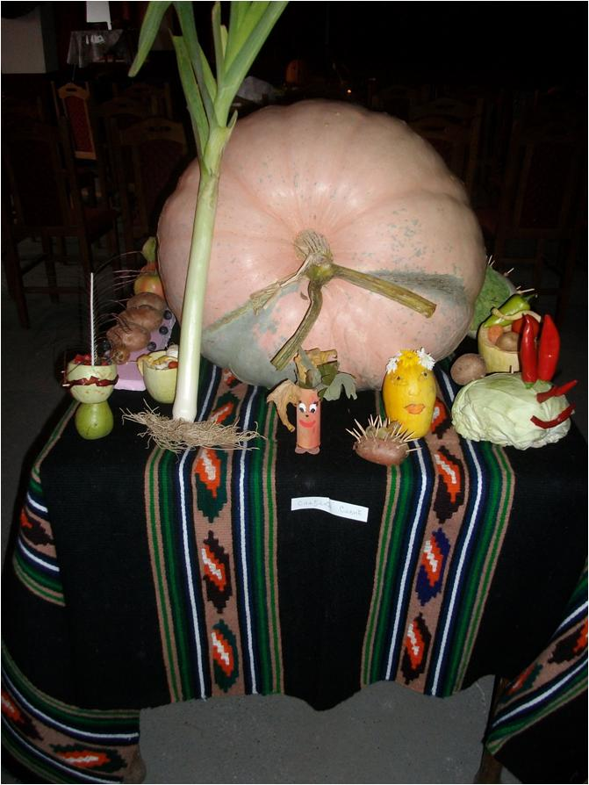
Изложба

Slide 14
баба ГОРИЦА и баба ВЕРА

Slide 15
ПРИРЕДБА

Slide 16
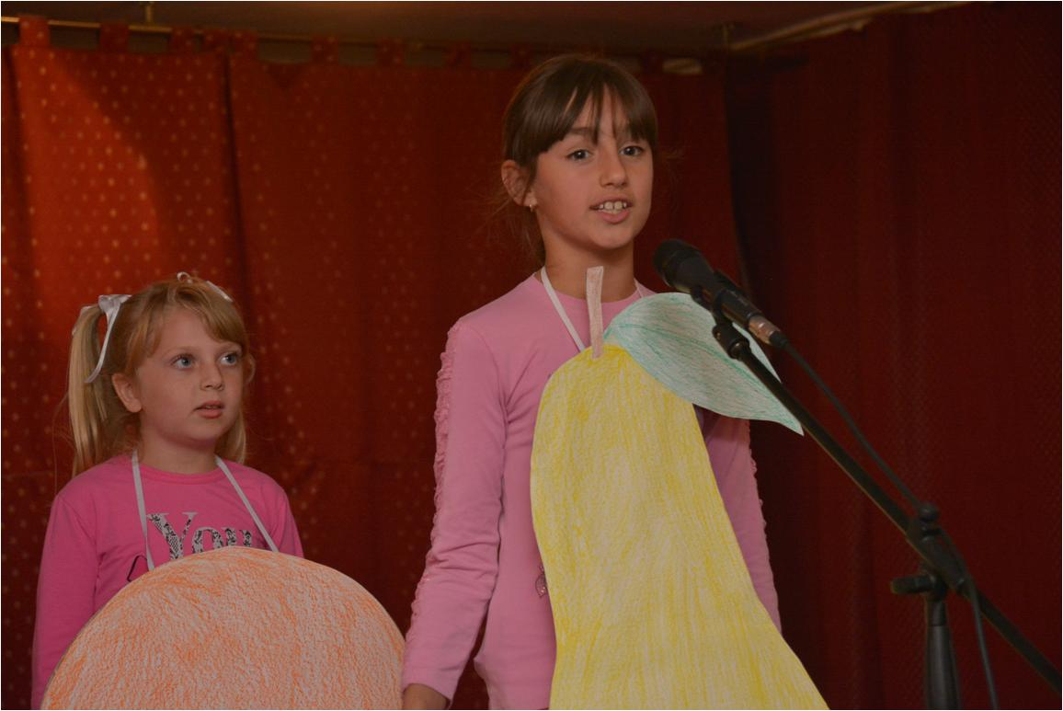
Нека прича ко шта хоће најбоље је јести воће!

Slide 17
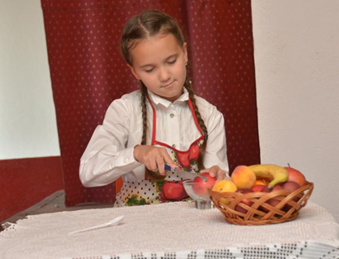
А тек воћну салату!

Slide 18
Не заборавите поврће!

Slide 19
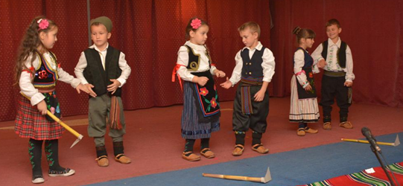
Предшколци су
копали виноград!

Slide 20
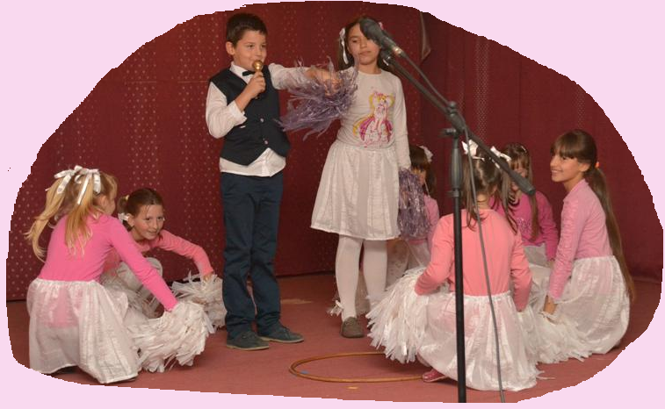
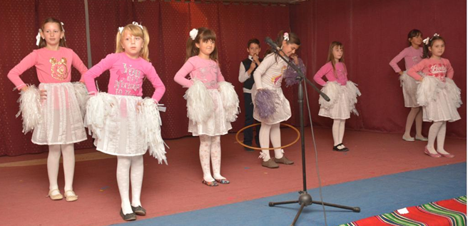
“Врти се врти, дебељуца”

Slide 21
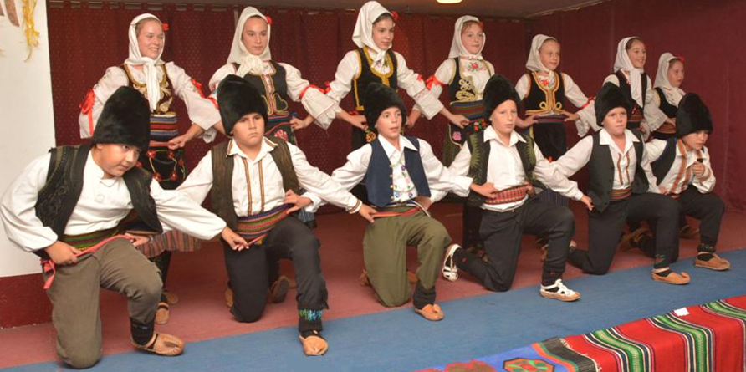
КУД “Чарапанка” из Крвавице

Slide 22
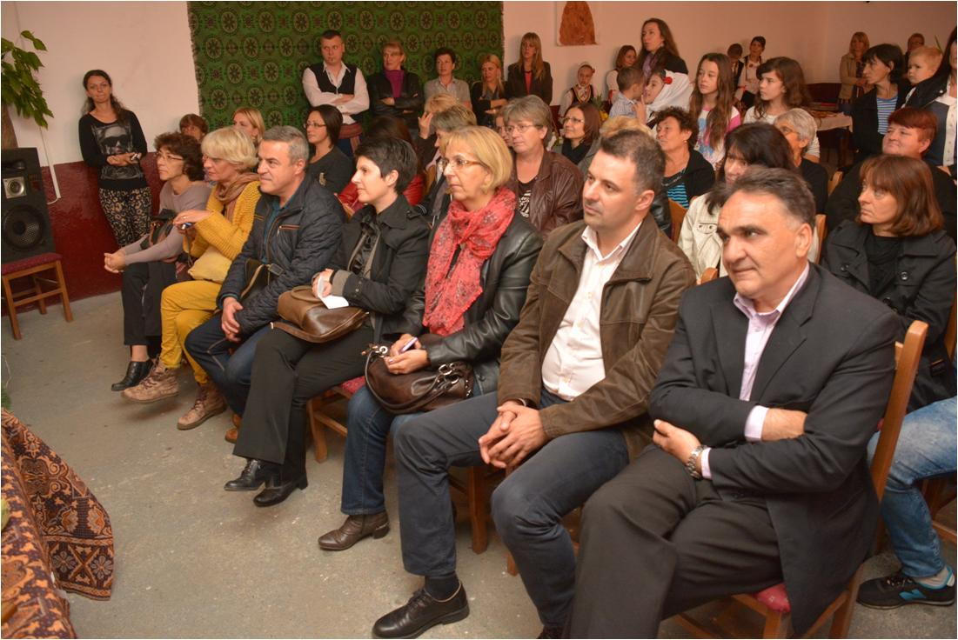
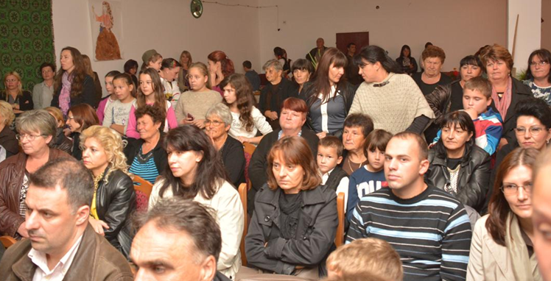
Публика

Slide 23
ЗДРАВА ХРАНА

Slide 24
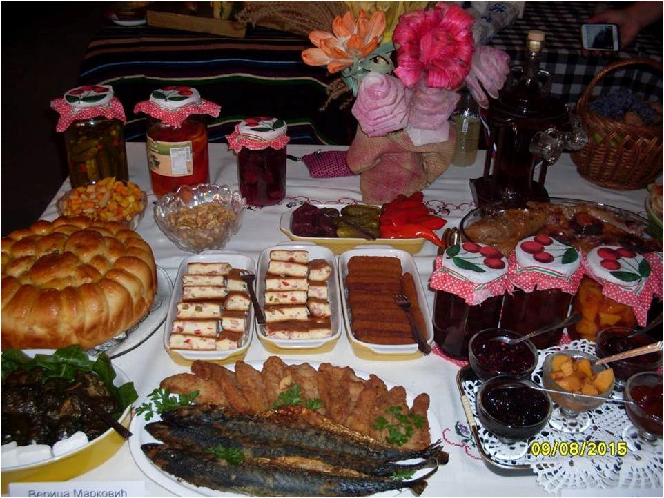
Укусно и здраво!

Slide 25
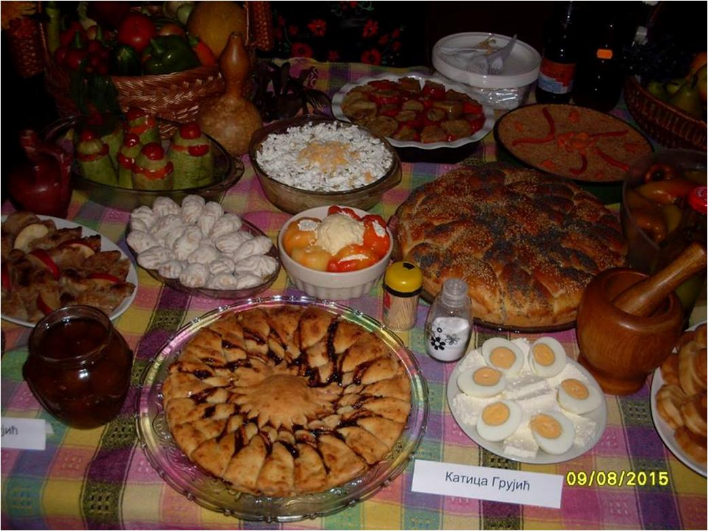
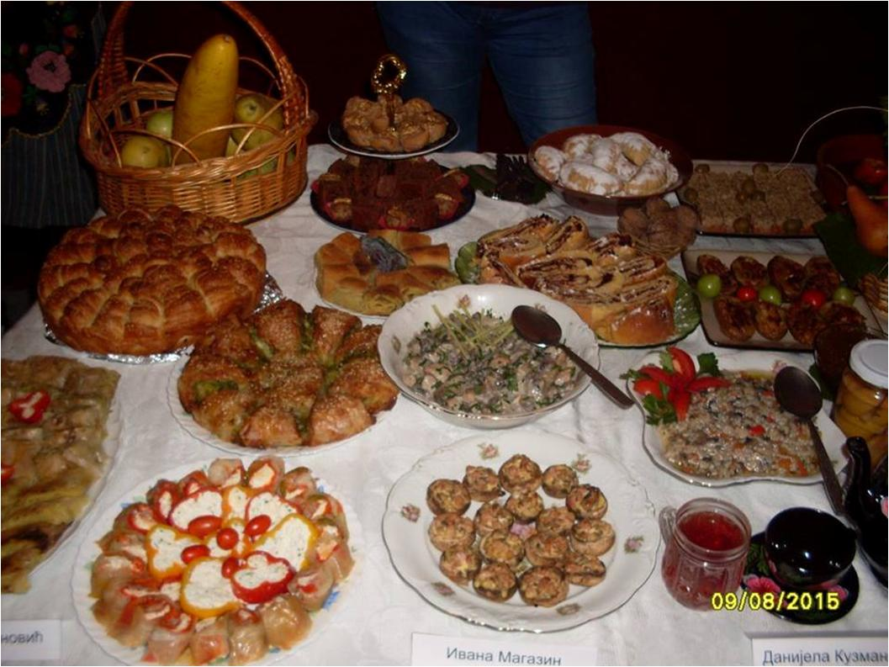
Укусно и здраво!

Slide 26
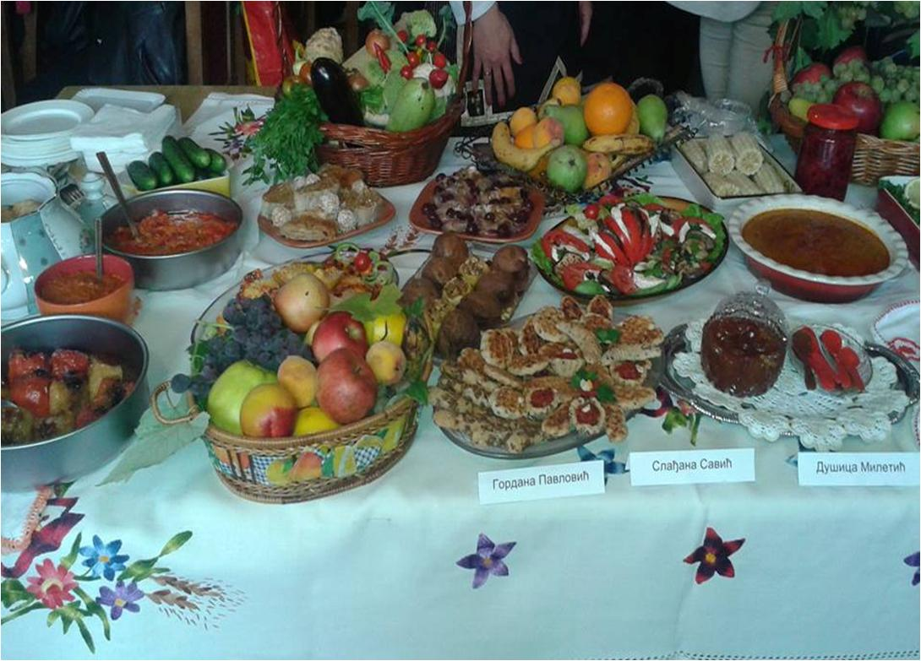
Укусно и здраво!

Slide 27
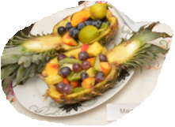
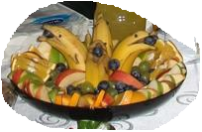
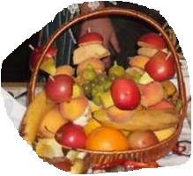
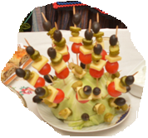
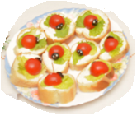
Дела вештих руку!

Slide 28
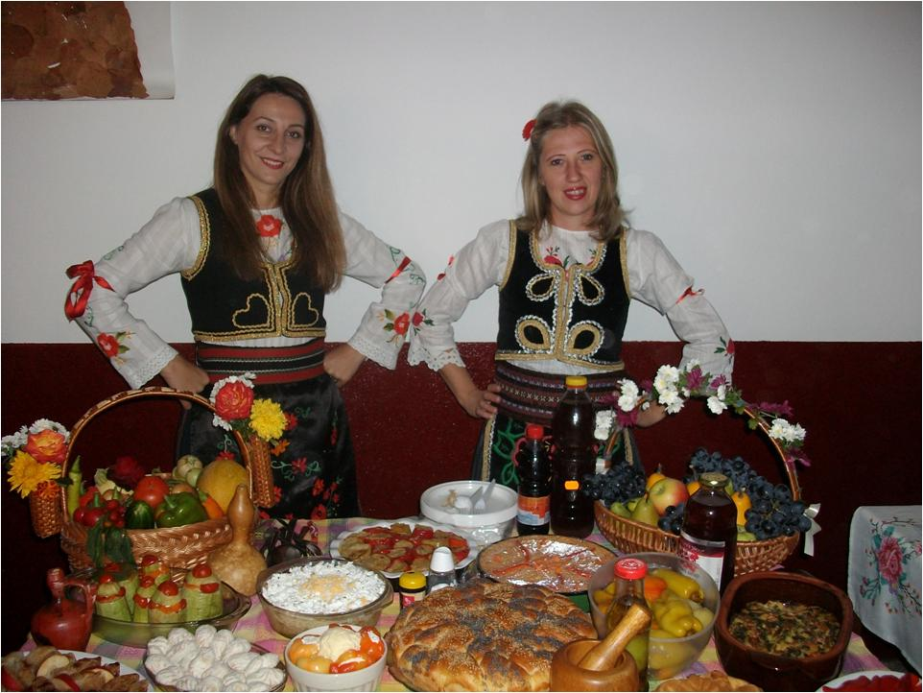
Веште и вредне домаћице!

Slide 29
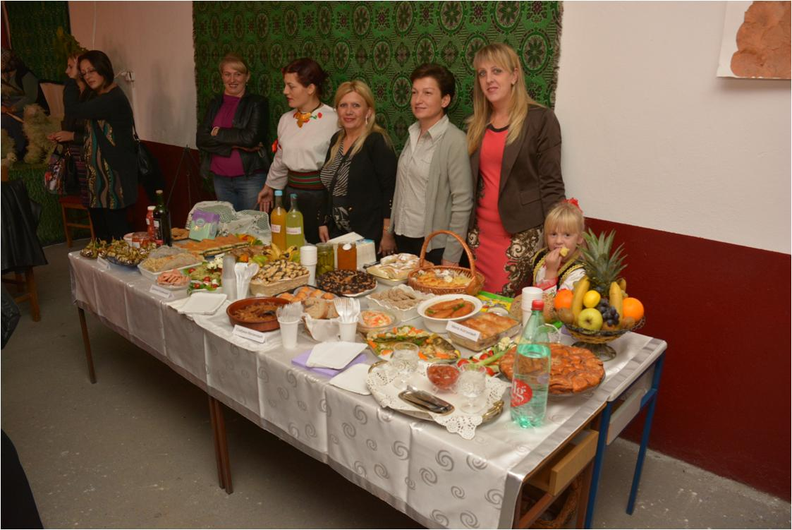
Веште и вредне домаћице!

Slide 30
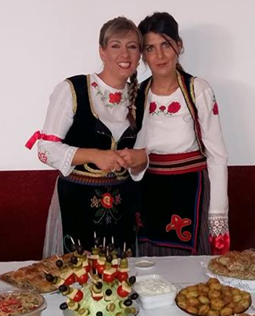
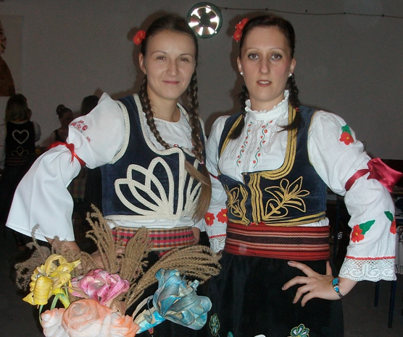
Веште и вредне домаћице!

Slide 31
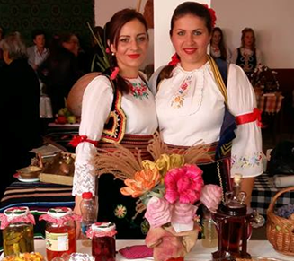
Веште и вредне домаћице!

Slide 32
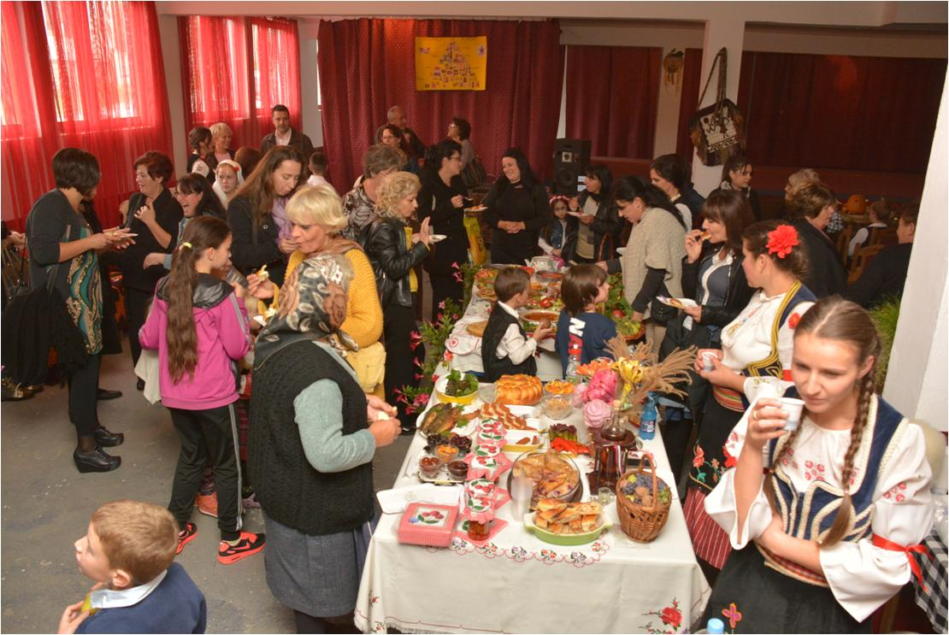
Дегустација!

Slide 33
Манифестацију је медијски испратила ТВ Крушевац

Slide 34
ЗАХВАЛНИЦА

Slide 35
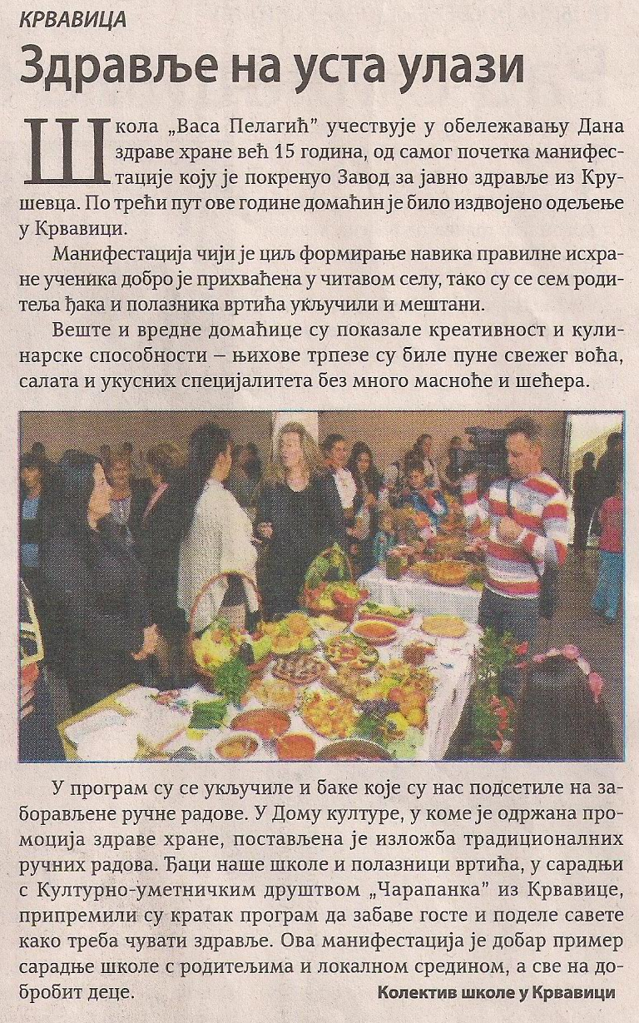

Slide 36
Колектив школе “Васа Пелагић” у Крвавици

